Slide 1
Porque es importante la oración
Por: Cindy Tutsch, D.Min. Copyright © 2021
Notes:
¿Cuál debe ser el enfoque de nuestras oraciones en estos últimos días de la historia de este mundo? Al considerar la urgencia de los tiempos en que vivimos, ¿sobre qué debiéramos estar orando?

Slide 2
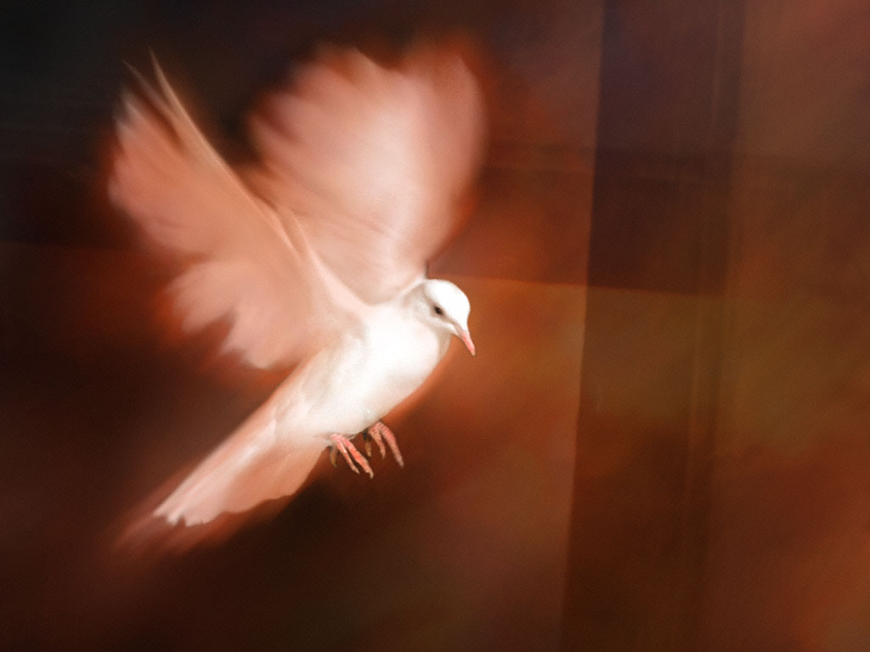
Notes:
¿Cuál fue el tema favorito de Jesús? ¿El amor? ¿El reino de Dios? ¿El perdón?

Slide 3
"Cristo, el gran Maestro, tuvo una infinita variedad de temas para elegir, pero del que más se ocupó fue de la dádiva del Espíritu Santo”
~ Mensajes Selectos, t. 1, p. 156
Notes:
"Cristo, el gran Maestro, tuvo una infinita variedad de temas para elegir, pero del que más se ocupó fue de la dádiva del Espíritu Santo” (Mensajes Selectos, t. 1, p. 156). Ciertamente entonces, nuestra primera prioridad debe ser recibir el Espíritu Santo.

Slide 4
Notes:
La Biblia compara el derramamiento del Espíritu Santo sobre la iglesia apostólica en el Pentecostés, con la lluvia temprana. Justamente antes de que Jesús venga por segunda vez, su Espíritu Santo será derramado nuevamente. Esta será la lluvia tardía, el derramamiento especial del Espíritu Santo sobre su pueblo, a fin de prepararlo para el tiempo de angustia y darle poder para que testifique en su nombre.

Slide 5
"Conozcamos al Señor; vayamos tras su conocimiento. Tan cierto como que sale el sol, él habrá de manifestarse; vendrá a nosotros como la lluvia de invierno, como la lluvia de primavera que riega la tierra”.
~ Oseas 6:3
Notes:
Esta experiencia se describe de la manera siguiente el Oseas 6:3:
"Conozcamos al Señor; vayamos tras su conocimiento. Tan cierto como que sale el sol, él habrá de manifestarse; vendrá a nosotros como la lluvia de invierno, como la lluvia de primavera que riega la tierra”.

Slide 6
“¿Esperamos ver que se reavive toda la iglesia? Ese tiempo nunca llegará. Hay personas en la iglesia que no están convertidas y que no se unirán a la oración ferviente y eficaz. Debemos hacer la obra individualmente. Debemos orar más y hablar menos”
~ Mensajes Selectos t. 1, p. 122
Notes:
Podemos orar en favor de nuestra iglesia, para que pueda unirse en misión, propósito y amor, al mismo tiempo que reconocemos que la iglesia entera nunca podrá ser revivida. “¿Esperamos ver que se reavive toda la iglesia? Ese tiempo nunca llegará. Hay personas en la iglesia que no están convertidas y que no se unirán a la oración ferviente y eficaz. Debemos hacer la obra individualmente. Debemos orar más y hablar menos” (Mensajes Selectos t. 1, p. 122). ¿Por qué otra cosa debemos orar en estos últimos días? Ciertamente, por nuestros gobernantes.

Slide 7
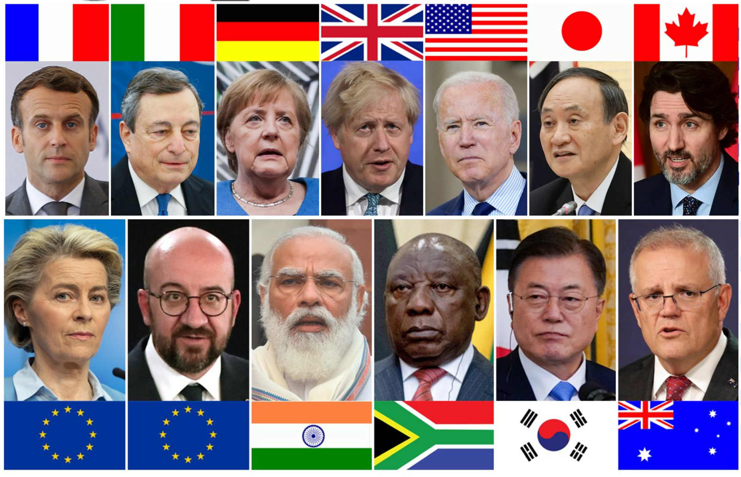
Notes:
Los líderes de nuestras naciones.

Slide 8
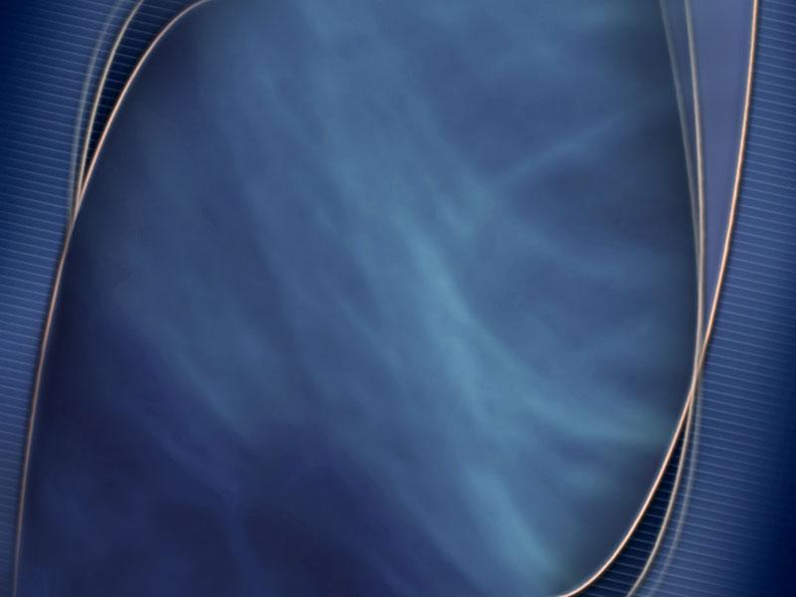
“Así que recomiendo, ante todo, que se hagan plegarias, oraciones, súplicas y acciones de gracias por todos, especialmente por los gobernantes y por todas las autoridades, para que tengamos paz y tranquilidad, y llevemos una vida piadosa y digna. Esto es bueno y agradable a Dios nuestro Salvador”.
1 Timoteo 2:1-3, NVI.
Notes:
Dice el apóstol Pablo: “Así que recomiendo, ante todo, que se hagan plegarias, oraciones, súplicas y acciones de gracias por todos, ² especialmente por los gobernantes y por todas las autoridades, para que tengamos paz y tranquilidad, y llevemos una vida piadosa y digna. ³ Esto es bueno y agradable a Dios nuestro Salvador” (1 Timoteo 2:1-3, NVI).
Podemos también elevar oraciones de intercesión por la salvación de nuestra familia y por nuestros amigos y vecinos.

Slide 9
" ¿Por qué no se reúnen dos o tres para interceder con Dios por la salvación de alguna persona en especial, y luego por otra aún?
~ Testimonios para la iglesia, t. 7, p. 23
Notes:
" ¿Por qué no se reúnen dos o tres para interceder con Dios por la salvación de alguna persona en especial, y luego por otra aún? (Testimonios para la iglesia, t. 7, p. 23).

Slide 10
“…la oración es la llave en la mano de la fe para abrir el almacén del cielo, en donde están atesorados los recursos infinitos de la Omnipotencia?”.
~ El Camino a Cristo, pp. 93, 94
Notes:
“…la oración es la llave en la mano de la fe para abrir el almacén del cielo, en donde están atesorados los recursos infinitos de la Omnipotencia?” (El Camino a Cristo, pp. 93, 94 ).

Slide 11
“Presentad a Dios vuestras necesidades, tristezas, gozos, cuidados y temores. No podéis agobiarle ni cansarle. El que tiene contados los cabellos de vuestra cabeza no es indiferente a las necesidades de sus hijos… Las relaciones entre Dios y cada una de las almas son tan claras y plenas como si no hubiese otra alma por la cual hubiera dado a su Hijo amado.
~ El Camino a Cristo, p. 100
Notes:
Y me encanta este pasaje en relación con la oración, escrito por una visionaria en el siglo XIX:
“Presentad a Dios vuestras necesidades, tristezas, gozos, cuidados y temores. No podéis agobiarle ni cansarle. El que tiene contados los cabellos de vuestra cabeza no es indiferente a las necesidades de sus hijos… Las relaciones entre Dios y cada una de las almas son tan claras y plenas como si no hubiese otra alma por la cual hubiera dado a su Hijo amado. (El Camino a Cristo, p. 100).

Slide 12
Notes:
¿Y qué acerca de la oración de intercesión? ¿Qué podemos aprender acerca de orar por aquellos especialmente cercanos a nuestro corazón?

Slide 13
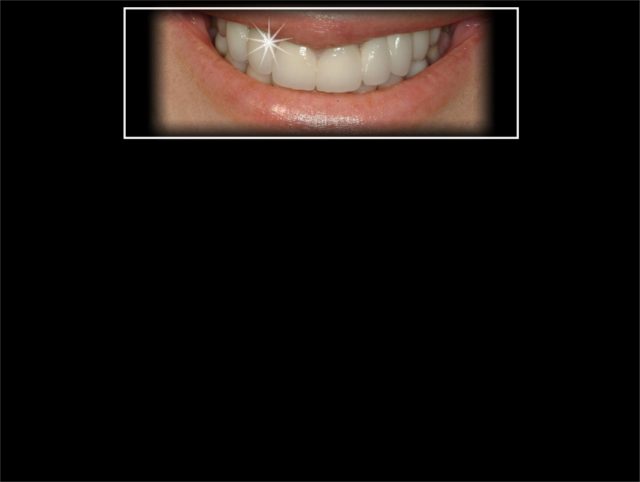
Notes:
¡Cuán a menudo nuestro corazón se ha alegrado, nuestro espíritu se ha elevado, nuestra valentía se ha fortalecido!...

Slide 14
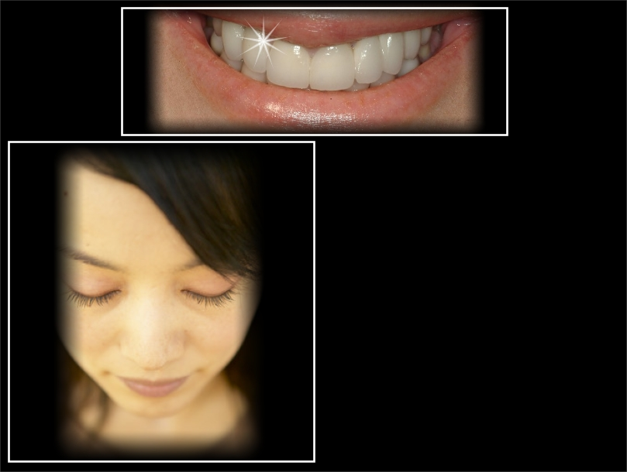
Notes:
por las simples palabras “voy a orar por ti!” Y sin embargo, qué fácil es decir esas palabras con buenas intenciones…

Slide 15
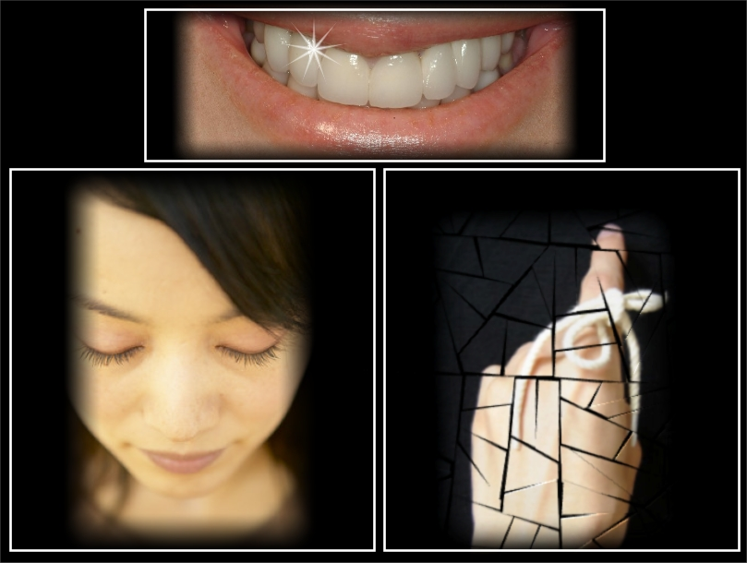
Notes:
y luego seguir nuestro camino y olvidar nuestra promesa.

Slide 16
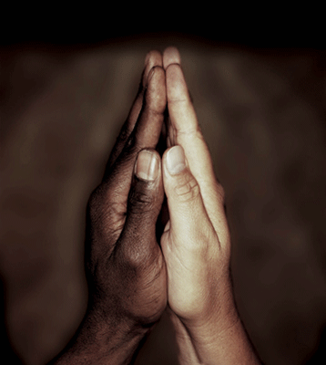
“Oremos…los unos por los otros, llevándonos unos a otros ante la presencia de Dios con fe viviente”.
(Elena G. White, Review and Herald, 28 de agosto de 1888).
Notes:
“Oremos…los unos por los otros, llevándonos unos a otros ante la presencia de Dios con fe viviente” (Elena G. White, Review and Herald, 28 de agosto de 1888).

Slide 17
“…Comenzad a orar por las almas; aproximaos a Cristo, colocaos más cerca de su costado sangrante. Permitid que un espíritu humilde y sereno adorne vuestras vidas, y haced que vuestras peticiones fervientes, sinceras y humildes asciendan hacia Dios en busca de sabiduría para tener éxito en la salvación no sólo de vuestra propia alma, sino también de otras almas”.
~ Testimonios para la Iglesia 1: 449
Notes:
Dios desea que oremos en favor de personas específicas —vecinos, amigo
“…Comenzad a orar por las almas; aproximaos a Cristo, colocaos más cerca de su costado sangrante. Permitid que un espíritu humilde y sereno adorne vuestras vidas, y haced que vuestras peticiones fervientes, sinceras y humildes asciendan hacia Dios en busca de sabiduría para tener éxito en la salvación no sólo de vuestra propia alma, sino también de otras almas”.
(Testimonios para la Iglesia 1: 449).

Slide 18
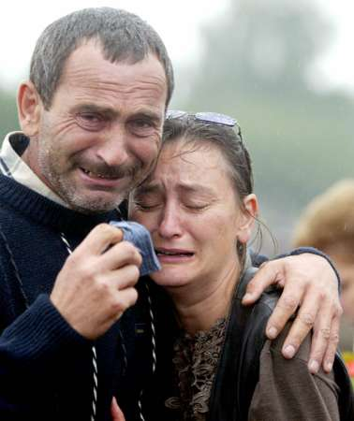
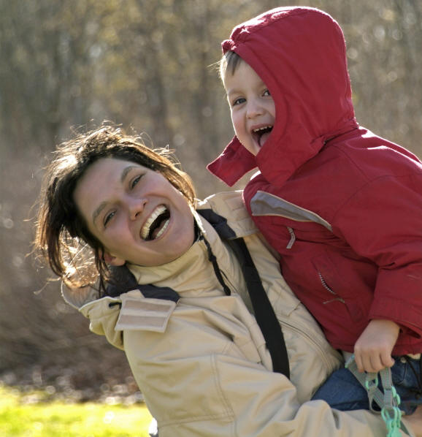
“El que con lágrimas siembra, con regocijo cosecha” (Salmo 126:5).
Notes:
¿Es fácil orar por otros? “El que con lágrimas siembra, con regocijo cosecha” (Salmo 126:5).
Hablemos acerca de orar por nuestros propios hijos. La siguiente es una hermosa promesa para los padres:

Slide 19
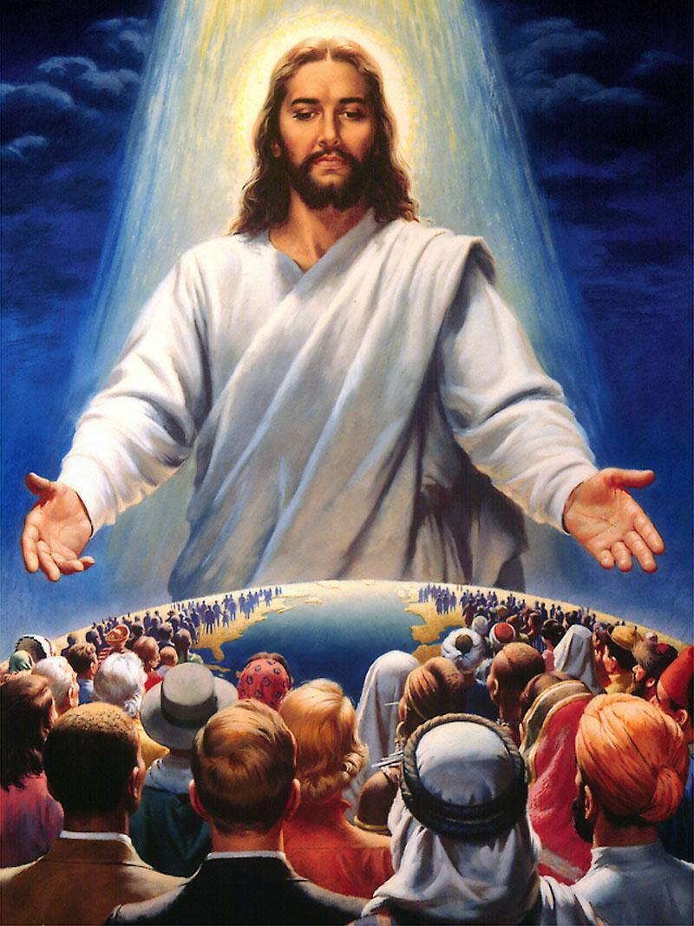
“No temas, porque yo estoy contigo; desde el oriente traeré a tu descendencia, desde el occidente te reuniré. Al norte le diré: “¡Entrégalos!”
y al sur: “¡No los retengas! Trae a mis hijos desde lejos y a mis hijas desde los confines de la tierra”.
~ Isaías 43:5, 6, NVI
Notes:
“No temas, porque yo estoy contigo; desde el oriente traeré a tu descendencia, desde el occidente te reuniré. Al norte le diré: “¡Entrégalos!” y al sur: “¡No los retengas! Trae a mis hijos desde lejos y a mis hijas desde los confines de la tierra”.
~ Isaías 43:5, 6, NVI

Slide 20
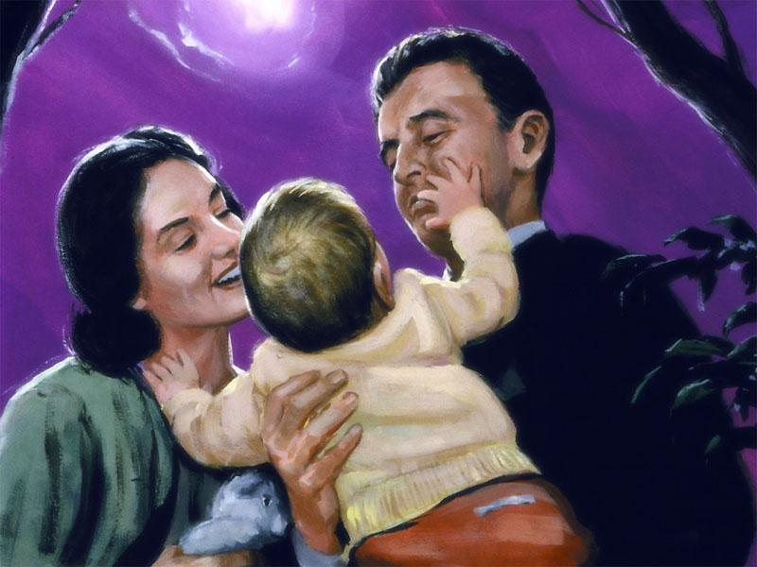
“Reprime tu llanto, las lágrimas de tus ojos, pues tus obras tendrán su recompensa: tus hijos
volverán del país enemigo —afirma el Señor—’’. Jeremías 31:16, NVI
Notes:
“Reprime tu llanto, las lágrimas de tus ojos, pues tus obras tendrán su recompensa: tus hijos
volverán del país enemigo —afirma el Señor—“ (Jeremías 31:16, NVI). El país distante del
enemigo es un símbolo de nuestros hijos que están en el terreno de Satanás, lejos de la
seguridad del reino de la gracia. ¡La promesa de Dios es para ellos!
Y aunque esta imagen ilustra el gozo de los padres que han perdido a sus hijos por causa de la
muerte, en el día de la resurrección, yo creo que el texto describe también el gozo de los padres
que reciben a sus hijos de vuelta, del reino de la muerte espiritual.

Slide 21
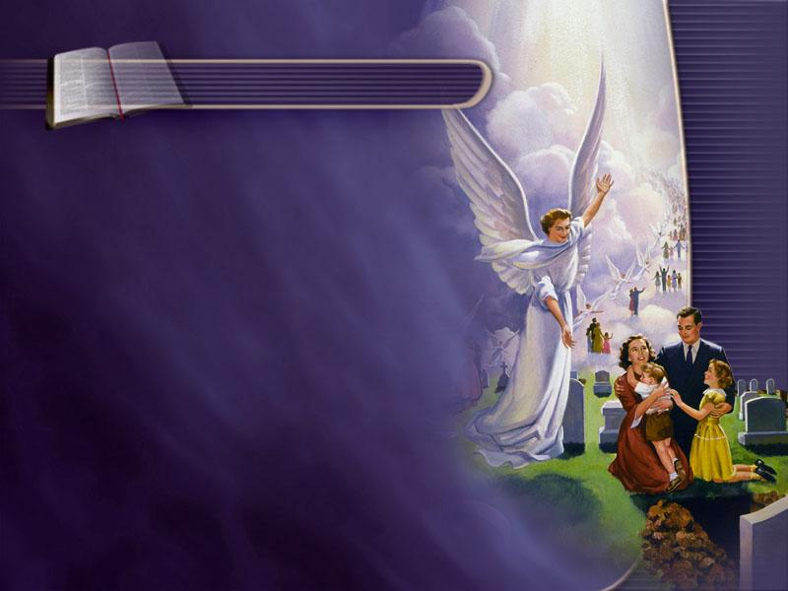
Isaiah 49:18, 25b
“Alza tus ojos, y mira a tu alrededor; todos se reúnen y vienen hacia ti.
Tan cierto como que yo vivo —afirma el Señor—, a todos ellos los usarás como adorno, los lucirás en tu vestido de novia… Contenderé con los que contiendan contigo, y yo mismo salvaré a
tus hijos.
Notes:
Otra hermosa promesa: “Alza tus ojos, y mira a tu alrededor; todos se reúnen y vienen hacia ti.
Tan cierto como que yo vivo —afirma el Señor—, a todos ellos los usarás como adorno, los
lucirás en tu vestido de novia… Contenderé con los que contiendan contigo, y yo mismo salvaré a
tus hijos. (Isaías 49:18, 25b, NVI)

Slide 22
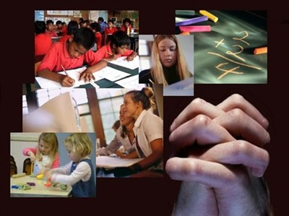
“Si los padres sienten que nunca quedan libres de sentir la carga de educar y entrenar a sus hijos para Dios; si hacen su labor con fe, cooperando con el Señor a través de ferviente oración y labor,
tendrán éxito en traer a sus hijos a su Salvador”.
~ Signs of the Times, 9 de abril de 1896).
Notes:
¿Dejamos de orar por nuestros hijos cuando cumplen 18 años?
“Si los padres sienten que nunca quedan libres de sentir la carga de educar y entrenar a sus hijos
para Dios; si hacen su labor con fe, cooperando con el Señor a través de ferviente oración y labor,
tendrán éxito en traer a sus hijos a su Salvador” (Signs of the Times, 9 de abril de 1896).

Slide 23
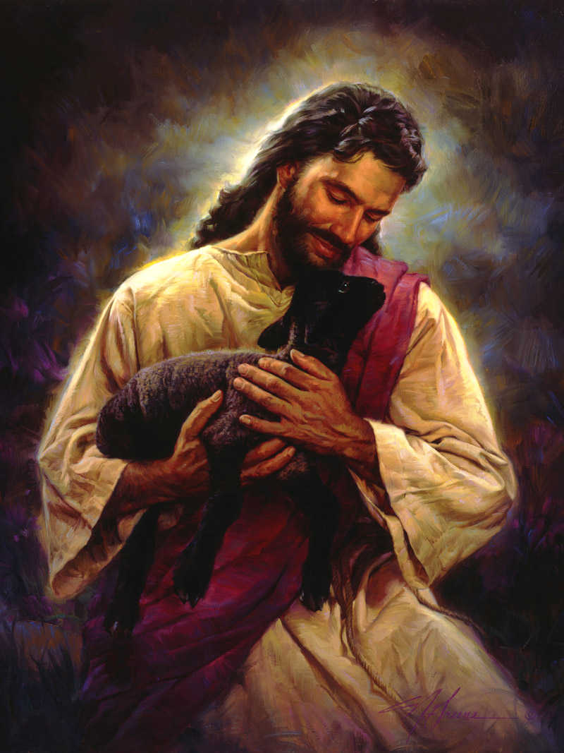
“Buscaré a las ovejas perdidas, recogeré a las extraviadas, vendaré a las heridas y fortaleceré a
las débiles”
~ Ezequiel 34:16
Notes:
¿Cuán intensamente debemos hacer esta obra?¿Cuán intensamente la hacía Jesús? Él dice:
“Buscaré a las ovejas perdidas, recogeré a las extraviadas, vendaré a las heridas y fortaleceré a
las débiles” (Ezequiel 34:16).

Slide 24
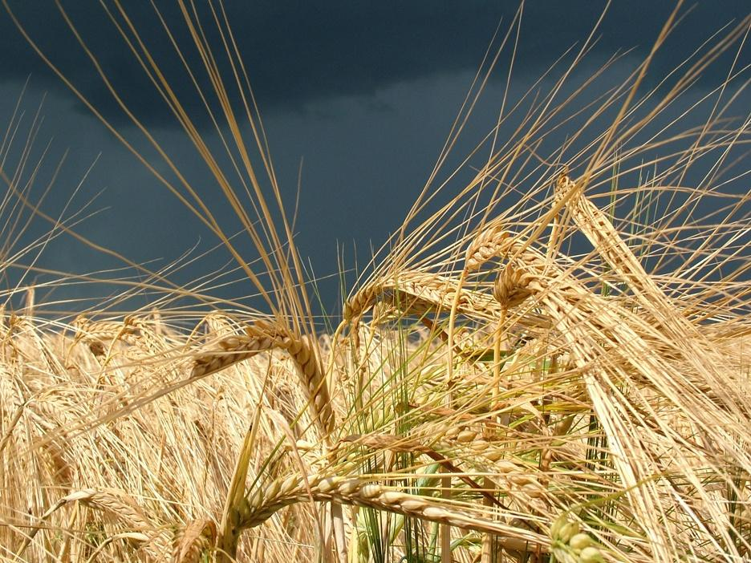
“No nos cansemos de hacer el bien, porque a su debido tiempo cosecharemos si no nos damos por vencidos.”~ Gálatas 6:9
Notes:
El apóstol Pablo nos recuerda: ” No nos cansemos de hacer el bien, porque a su debido tiempo cosecharemos si no nos damos por vencidos” (Gálatas 6:9).

Slide 25
Queridos Esposo:
“Anoche visité a Edson. . . hablé con él en forma clara, pero bondadosa; pero él creía muy firmemente que había sido [agraviado]. . . Oré en favor de Edson, pero su corazón no parecía conmovido. Decidí entonces pasar la noche en oración, porque nuestra ayuda viene solamente de Dios. He orado cinco veces y Edson cuatro. La última vez se desmoronó completamente. Se entregó totalmente a Dios y sus sinceros ruegos y súplicas fueron tales, como muy pocas veces he escuchado en mi vida. Él entonces oró una y otra vez y parecía estar en agonía de espíritu, confesando sus errores, quebrantado su espíritu, sus lágrimas corriendo libremente y mezclándose con sus oraciones.”
Notes:
Consideremos algunas partes de una carta que Elena G. White le escribió a su esposo en 1876:
Queridos Esposo:
“Anoche visité a Edson. . . hablé con él en forma clara, pero bondadosa; pero él creía muy firmemente que había sido [agraviado]. . . Oré en favor de Edson, pero su corazón no parecía conmovido. Decidí entonces pasar la noche en oración, porque nuestra ayuda viene solamente de Dios. He orado cinco veces y Edson cuatro. La última vez se desmoronó completamente. Se entregó totalmente a Dios y sus sinceros ruegos y súplicas fueron tales, como muy pocas veces he escuchado en mi vida. Él entonces oró una y otra vez y parecía estar en agonía de espíritu, confesando sus errores, quebrantado su espíritu, sus lágrimas corriendo libremente y mezclándose con sus oraciones.

Slide 26
“la estancia parecía Iluminada con la presencia de Dios. . . La salvación ciertamente había llegado a esa casa. Entonces me acompañó hasta la casa. No dormí mucho anoche y me siento desgastada hoy, pero muy agradecida de que penetramos a través de la nube de oscuridad anoche y obtuvimos la victoria.
.
Notes:
“la estancia parecía Iluminada con la presencia de Dios. . . La salvación ciertamente había llegado a esa casa. Entonces me acompañó hasta la casa. No dormí mucho anoche y me siento desgastada hoy, pero muy agradecida de que penetramos a través de la nube de oscuridad anoche y obtuvimos la victoria”.

Slide 27
“Estaba determinada a no rendirme en la batalla hasta alcanzar la victoria. Nunca había visto a Edson tan profundamente conmovido y tan sensible a su peligro y debilidad. . .He pasado muchas horas en oración delante de Dios en favor de Edson antes de visitarlo. . .”
Tuya, con amor,
Elena
~ Manuscript Release, vol 8, 29
.
Notes:
“Estaba determinada a no rendirme en la batalla hasta alcanzar la victoria. Nunca había visto a
Edson tan profundamente conmovido y tan sensible a su peligro y debilidad. . .He pasado muchas
horas en oración delante de Dios en favor de Edson antes de visitarlo. . .”
Tuya, con amor,
Elena
~ Manuscript Release , vol. 8, 29

Slide 28
“Después de haber cumplido fielmente con vuestro deber para vuestros hijos, llevadlos a Dios y pedidle que os ayude. Decidle que habéis hecho vuestra parte y luego con fe pedid a Dios que haga su parte, lo que no podéis hacer”.
~ Conducción del Niño, p. 240
Notes:
Es Cristo el que quebranta el corazón de nuestros hijos, no nuestra cantaleta, nuestros repetidos
regaños o sermoneos.
“Después de haber cumplido fielmente con vuestro deber para vuestros hijos, llevadlos a Dios y
pedidle que os ayude. Decidle que habéis hecho vuestra parte y luego con fe pedid a Dios que
haga su parte, lo que no podéis hacer” (Conducción del Niño, p. 240).

Slide 29
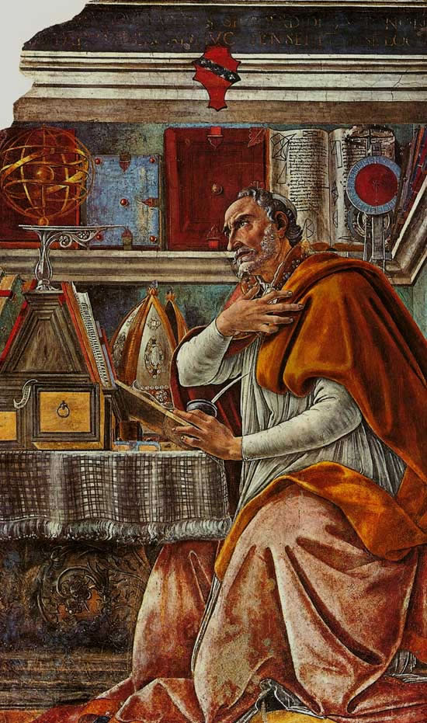
“Se complace con la fe que se fía en su palabra. La madre de Agustín (obispo de Hipona) oró por la conversión de su hijo. No veía evidencia de que Dios estuviera impresionando su corazón, pero no se desanimaba…
Notes:
“Se complace con la fe que se fía en su palabra. La madre de Agustín (obispo de Hipona) oró por
la conversión de su hijo. No veía evidencia de que Dios estuviera impresionando su corazón, pero
no se desanimaba…

Slide 30
“Colocaba sus dedos sobre los textos bíblicos y presentaba ante Dios las palabras que él mismo había pronunciado, rogando como solo una madre puede hacerlo. Su profunda humillación, su ferviente perseverancia, su fe incansable, prevalecieron y el Señor le concedió el deseo de su corazón. Hoy está igualmente dispuesto a escuchar las peticiones de su pueblo…
Notes:
“Colocaba sus dedos sobre los textos bíblicos y presentaba ante Dios las palabras que él mismo
había pronunciado, rogando como solo una madre puede hacerlo. Su profunda humillación, su
ferviente perseverancia, su fe incansable, prevalecieron y el Señor le concedió el deseo de su
corazón. Hoy está igualmente dispuesto a escuchar las peticiones de su pueblo…

Slide 31
“Su mano ‘no se ha acortado para salvar, ni se ha endurecido su oído para oír’ (Isa. 59:1); y si los padres cristianos lo buscan con esmero, el abastecerá sus labios de argumentos y por amor de su nombre obrará poderosamente en su favor convirtiendo a sus hijos”.
~ Testimonios para la Iglesia, t. 5, p. 302
Notes:
“Su mano ‘no se ha acortado para salvar, ni se ha endurecido su oído para oír’ (Isa. 59:1); y si los
padres cristianos lo buscan con esmero, el abastecerá sus labios de argumentos y por amor de su
nombre obrará poderosamente en su favor convirtiendo a sus hijos”.
(Testimonios para la Iglesia, t. 5, p. 302).

Slide 32
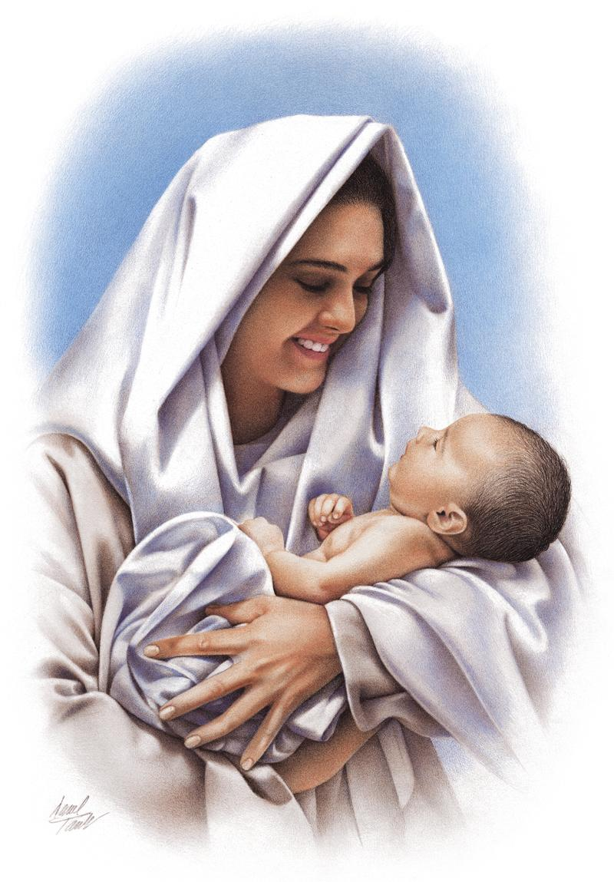
“Vuestro compasivo Redentor os observa con amor y simpatía, listo para oír vuestras oraciones y prestaros la ayuda que necesitáis. Conoce las cargas que pesan sobre el corazón de toda madre y es su mejor amigo en toda emergencia…
Notes:
“Vuestro compasivo Redentor os observa con amor y simpatía, listo para oír vuestras oraciones y prestaros la ayuda que necesitáis. Conoce las cargas que pesan sobre el corazón de toda madre y es su mejor amigo en toda emergencia…

Slide 33
“Sus brazos eternos sostienen a la madre fiel y temerosa de Dios . . .Él simpatiza con toda madre cristiana en sus congojas y ansiedades …’’.

Slide 34
[El Salvador] “es hoy el Mejor amigo de la mujer y está dispuesto a ayudarle en todas las relaciones de la vida”.
E. G. W. El Hogar Adventista, p. 183).
Notes:
[El Salvador] “es hoy el Mejor amigo de la mujer y está dispuesto a ayudarle en todas las
relaciones de la vida” (E.G White, El Hogar Adventista, p. 183).

Slide 35
“No hay obra que pueda igualarse a la de la madre cristiana. . .¡Cuán a menudo le parecerá su carga más pesada de lo que puede llevar; y cuán precioso será entonces el privilegio de llevarlo todo en oración al Salvador que simpatiza con ella”…
Notes:
“No hay obra que pueda igualarse a la de la madre cristiana. . .¡Cuán a menudo le parecerá su
carga más pesada de lo que puede llevar; y cuán precioso será entonces el privilegio de llevarlo
todo en oración al Salvador que simpatiza con ella”…

Slide 36
“Puede echar su carga a sus pies y hallar en su presencia una fuerza que la sostendrá y le dará aliento, esperanza, valor y sabiduría en las horas más penosas”….
Notes:
“Puede echar su carga a sus pies y hallar en su presencia una fuerza que la sostendrá y le dará
aliento, esperanza, valor y sabiduría en las horas más penosas”….

Slide 37
“¡Cuán dulce es para la madre agobiada saber que tiene un amigo tal en todas sus dificultades! Si las madres fueran a Cristo con más frecuencia y confiaran más plenamente en él, sus cargas serían más ligeras” (El Hogar Adventista, p. 183).
Notes:
“¡Cuán dulce es para la madre agobiada saber que tiene un amigo tal en todas sus dificultades! Si
las madres fueran a Cristo con más frecuencia y confiaran más plenamente en él, sus cargas
serían más ligeras” (El Hogar Adventista, p. 183).

Slide 38
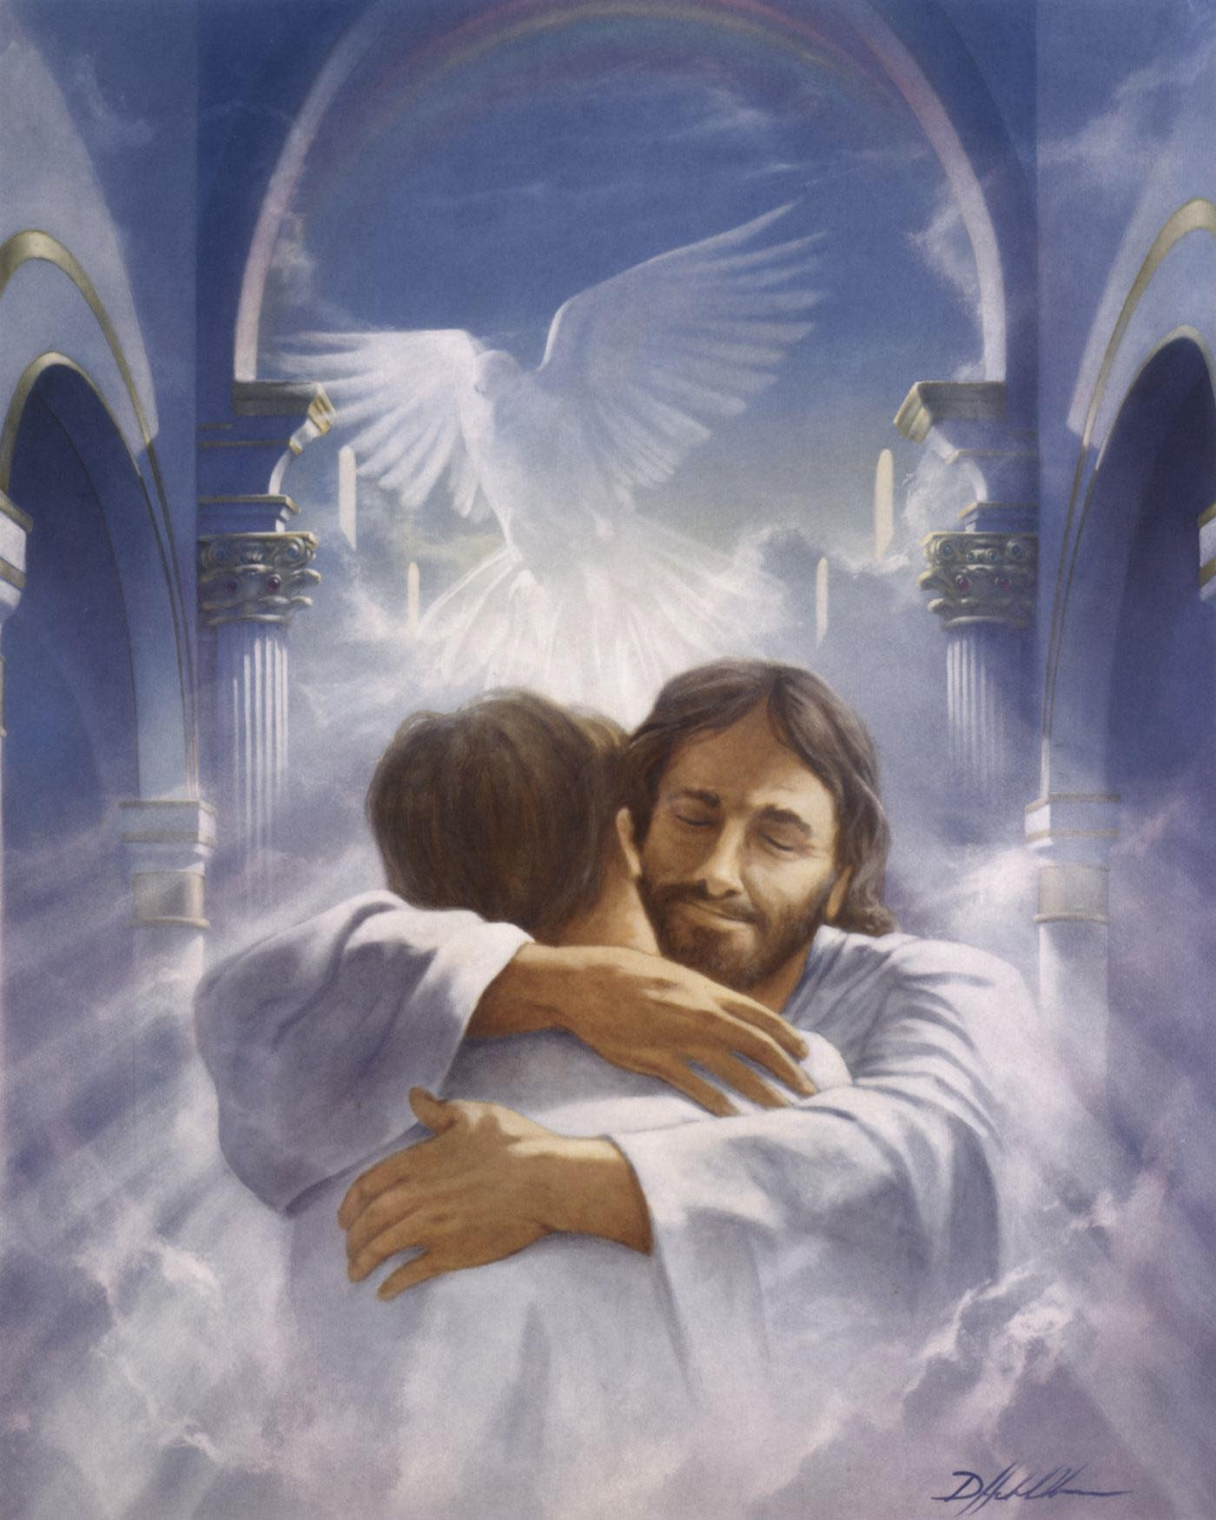
¿Cuál será la recompense de los padres? “Con gozo inenarrable, los padres ven la corona, el manto, el arpa que son dados a sus hijos. Han terminado los días de espera y de temor. La semilla sembrada con lágrimas y oraciones pudo haber parecido ser sembrada en vano, pero la cosecha es recogida al fin con gozo. Sus hijos han sido redimidos”.
Conducción del Niño, p. 539
Notes:
¿Cuál será la recompense de los padres? “Con gozo inenarrable, los padres ven la corona, el
manto, el arpa que son dados a sus hijos. Han terminado los días de espera y de temor. La semilla
sembrada con lágrimas y oraciones pudo haber parecido ser sembrada en vano, pero la cosecha
es recogida al fin con gozo. Sus hijos han sido redimidos” (Conducción del Niño, p. 539).

Slide 39
Notes:
Ese derramamiento especial del Espíritu Santo que todos nosotros necesitamos y que debemos
tener antes de que Jesús regrese a esta tierra, no va a ocurrir sin oración ¡y mucha de ella!
Imagina a una cadena mundial de personas orando por el derramamiento del Espíritu Santo. ¡Es
algo que ya está ocurriendo! ¿Eres parte de ello? ¿Sabías que durante varios años los adventistas
del séptimo día han estado orando siete días a la semana a las 7:00 AM y a las 7:00 PM en todo el
mundo? En donde quiera que te encuentres, independientemente de qué estés haciendo, ¡te invito
a unirnos a todos los demás!

Slide 40
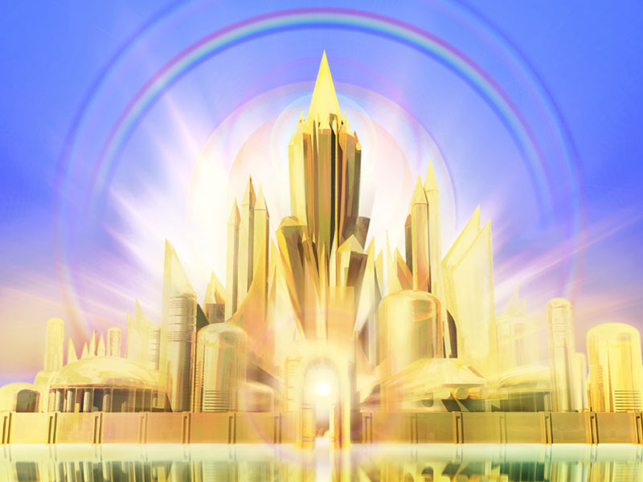
Christian Experience and Teachings
of EGW, 235
Notes:
Y cuando Cristo haya ganado la batalla en nuestro corazón, en el corazón de nuestros hijos, en el
corazón de nuestros vecinos, ¿qué ocurrirá entonces? Cuando hayamos elevado nuestra última
oración, derramado nuestra última lágrima, ¿qué habrá de ocurrir entonces?
“Hay hogares para los peregrinos de esta tierra. Hay mantos para los justos, juntamente con
coronas de gloria y palmas de victoria. Todo lo que nos ha llenado de perplejidad se aclarará en el
mundo venidero según la providencia de Dios. Las cosas difíciles de comprender encontrarán
entonces explicación. Los misterios de la gracia nos serán revelados. Allí donde nuestra mente
infinita encontraba solamente confusión y promesas rotas, podremos ver la más perfecta y bella
armonía. Podremos ver entonces que el infinito amor ordenó las experiencias que parecían las
más penosas. Al reconocer el tierno cuidado de Aquel que hace que todas las cosas trabajen en
favor de nuestro bien, nos regocijaremos con gozo indescriptible y lleno de gloria” (Christian
Experience and Teachings of EGW (Experiencia y enseñanzas cristianas de EGW, p. 235.1).
Que todos nosotros oremos mucho más, tanto como individuos, como por familias y como familia
de la iglesia. Al entrar en relación de compañerismo con Dios a través de la oración, podremos
conocerlo y confiar en él en forma más profunda, a fin de vernos fortalecidos para cualquier
desafío que se nos presente. ¡Que Dios te bendiga!

